Slide 1
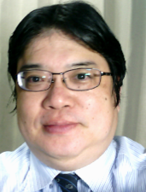

金子邦彦 研究室
最新技術を知る → 各自が創造力，問題解決力を発揮する
URL: https://www.kkaneko.jp/index.html
金子邦彦

Slide 2
金子邦彦 研究室
◆ 現実世界とデジタルの融合
街並み，住環境，人間の顔，姿勢、ものの形
◆ 社会の課題解決へ
面白い，安全，安心，便利，快適
◆ 人工知能，データベース，３次元データの研究室
学生は，最新技術を知る → 各自が創造力，問題解決力を発揮する
身近な機器（スマートフォン）とAIコンピュータを活用。
広く普及できる、社会や生活に根差した研究を追求。

Slide 3
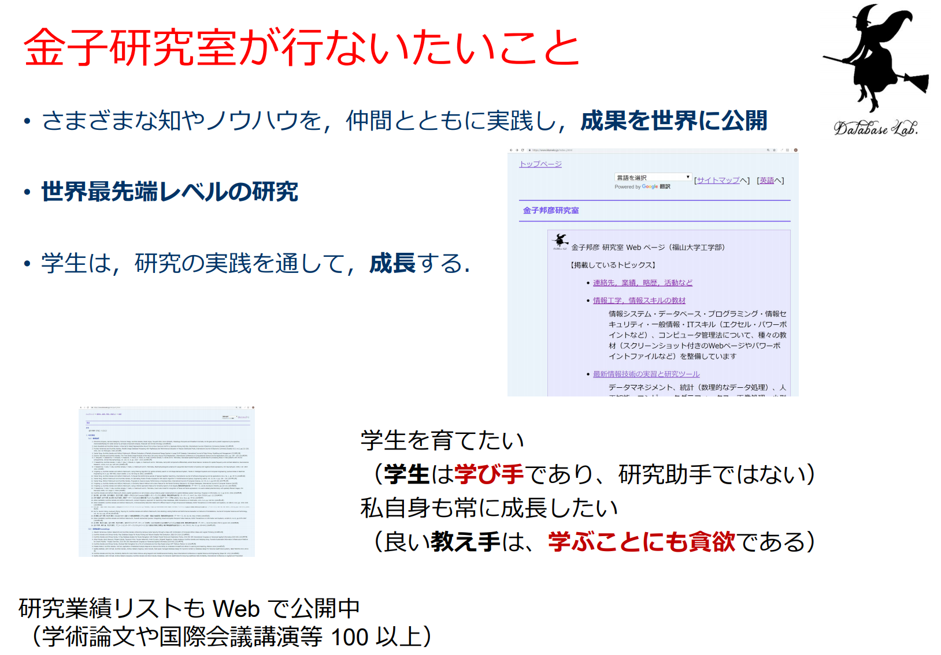

Slide 4
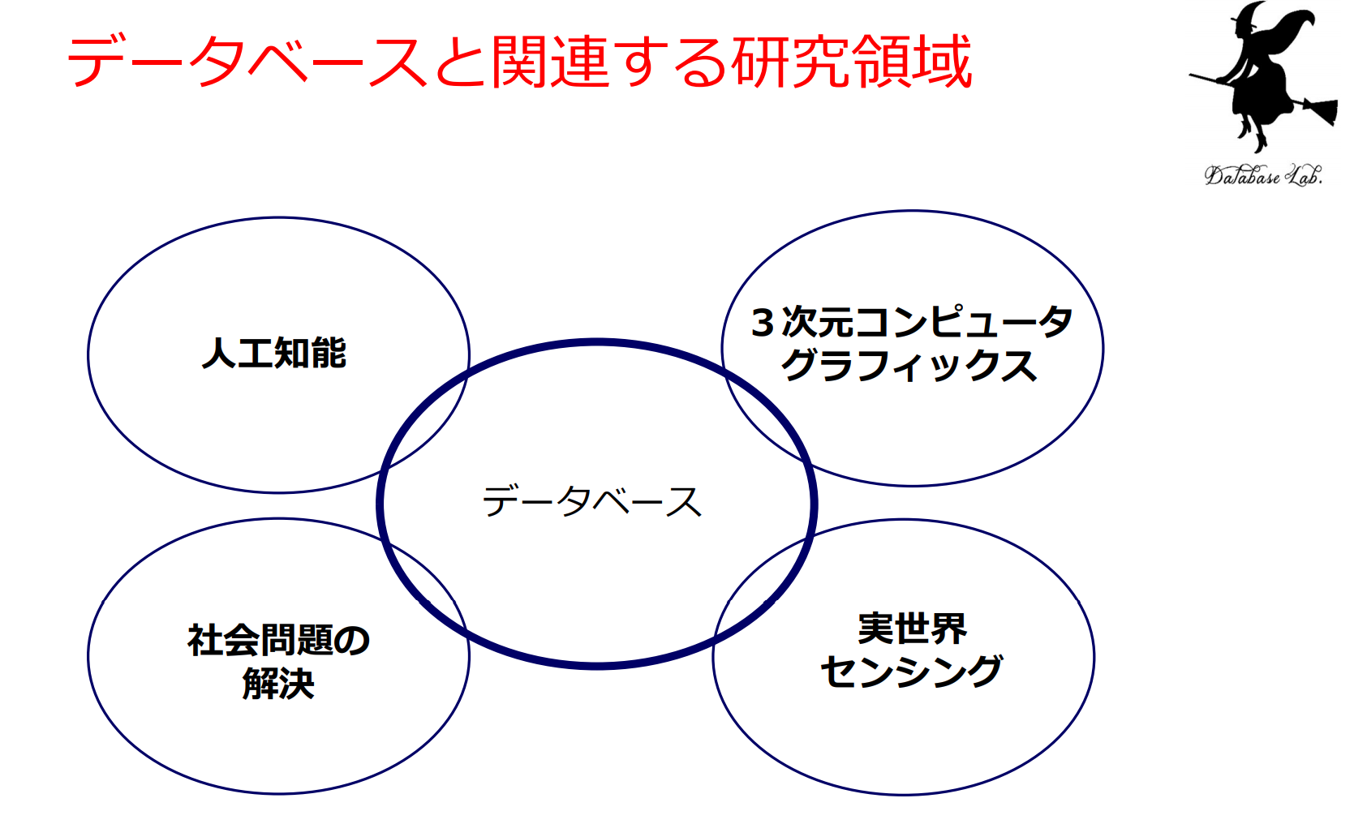

Slide 5
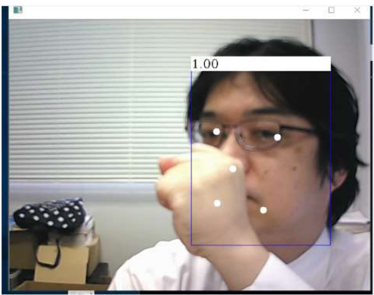
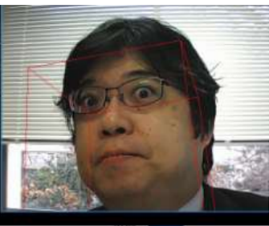
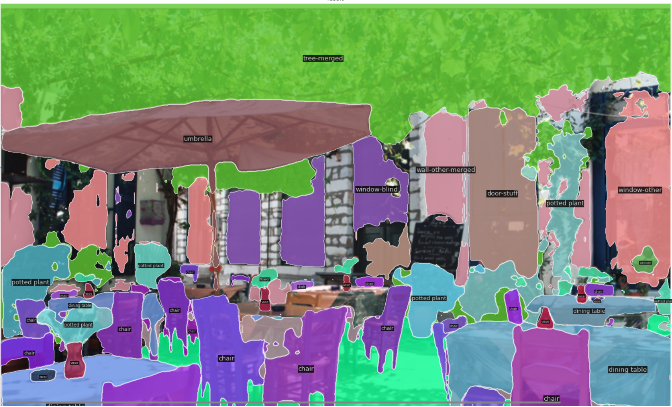
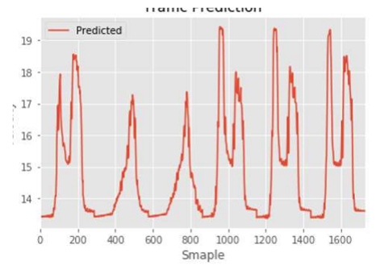
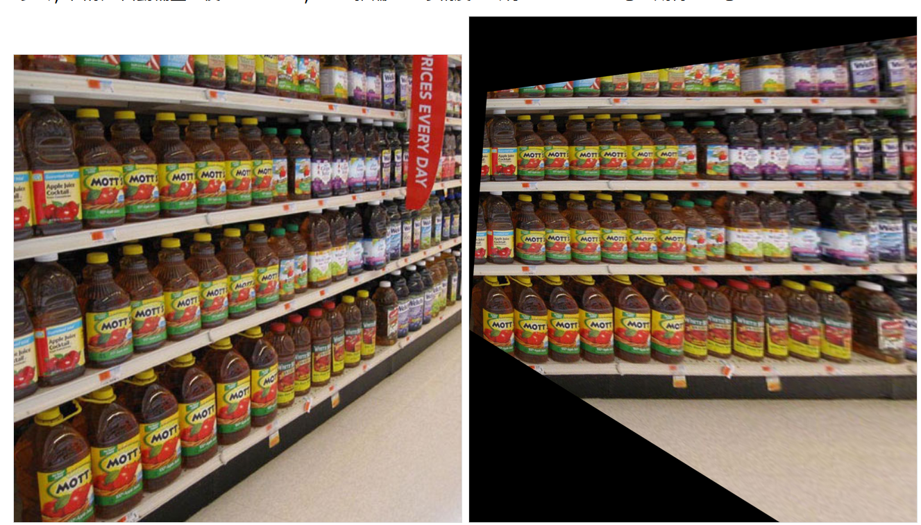
AI 活用．AI と人間の共同により不可能を可能へ
人間のきめ細かな把握
画像理解
未来予測、変化要因の分析
画像補正

Slide 6
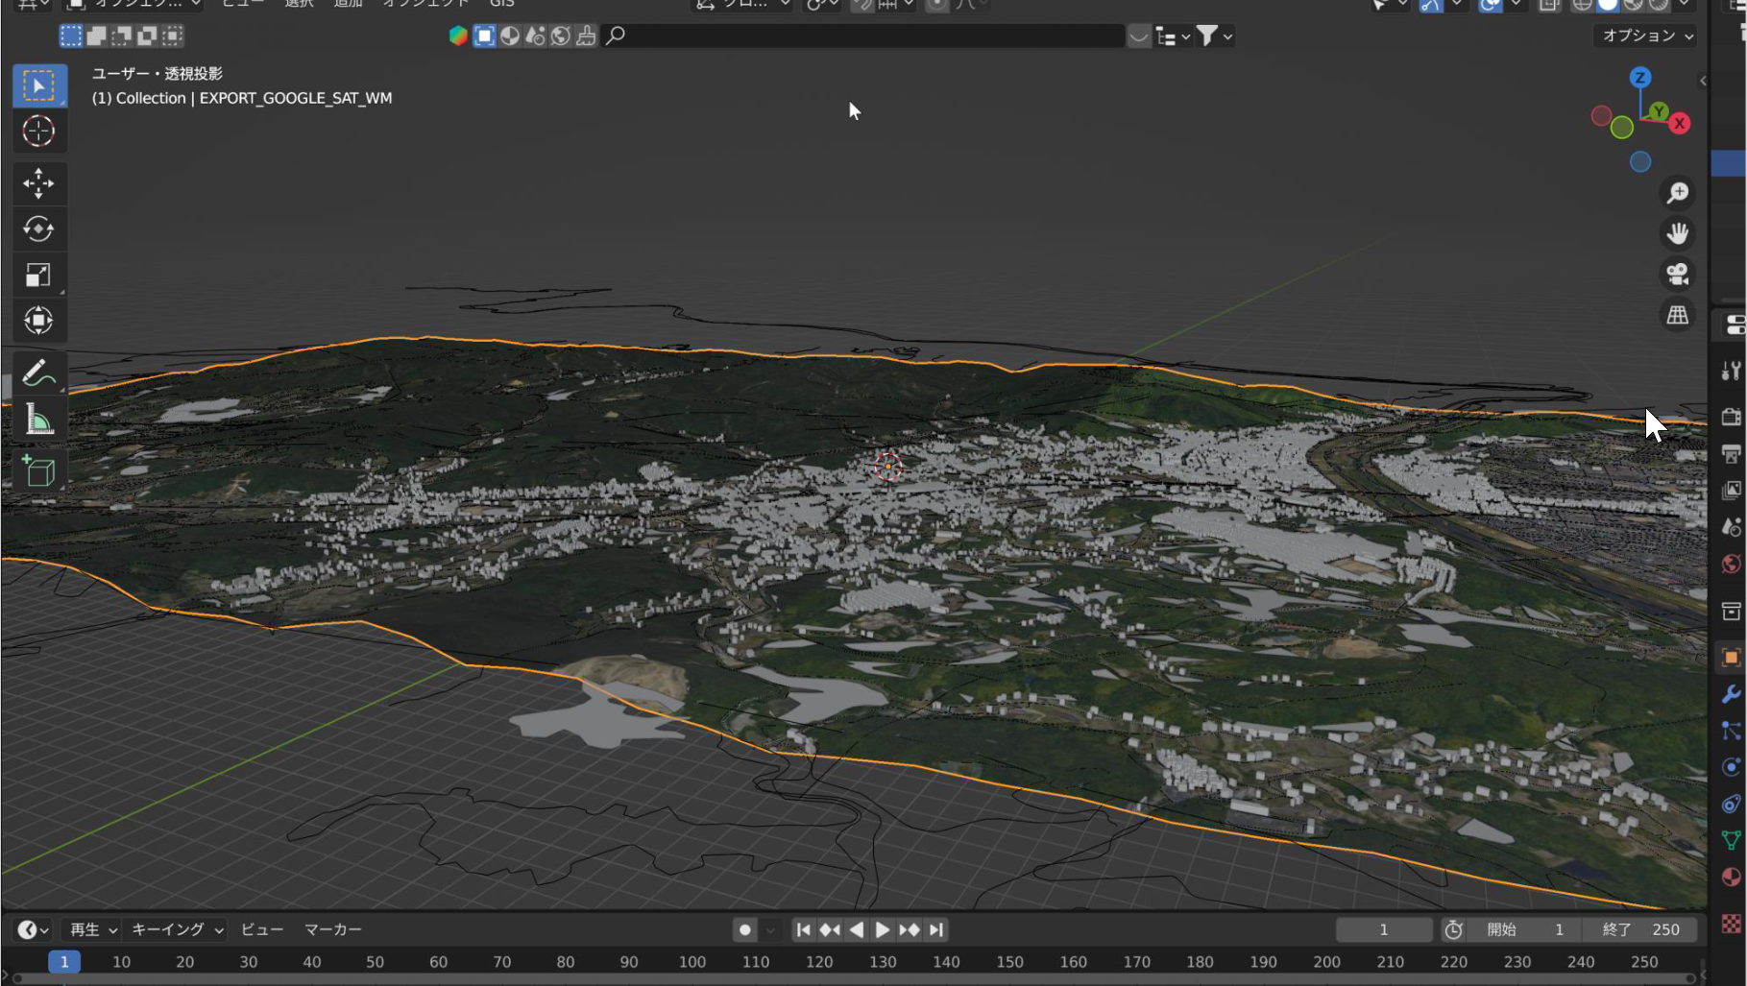
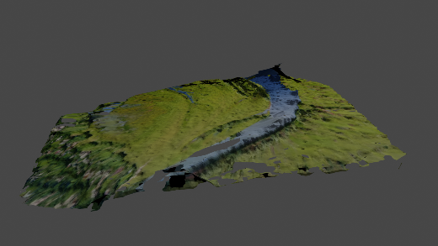
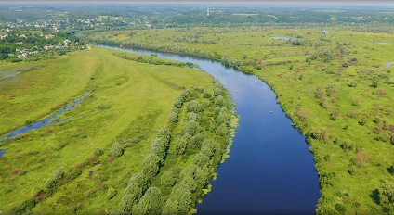
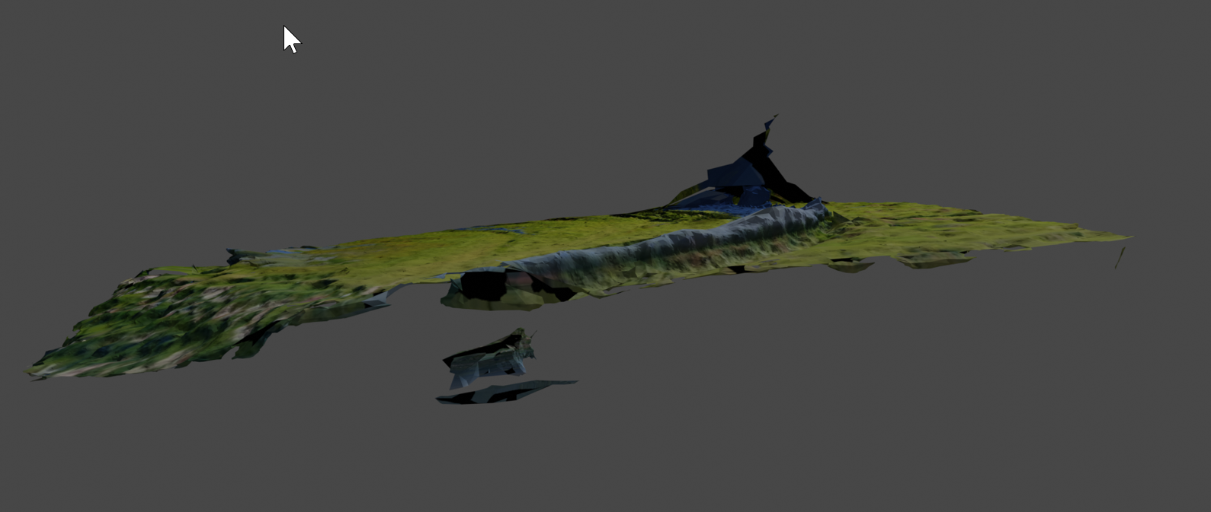
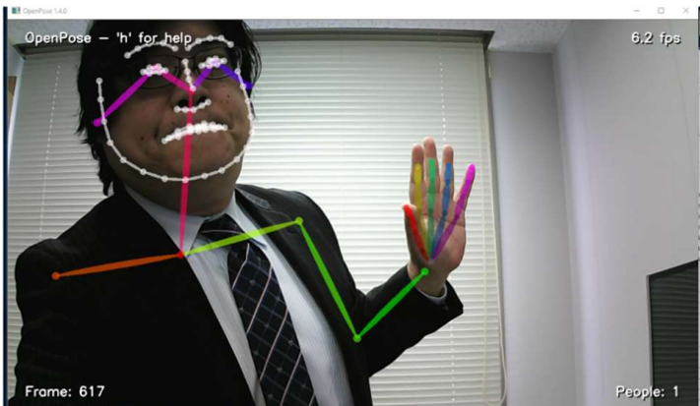
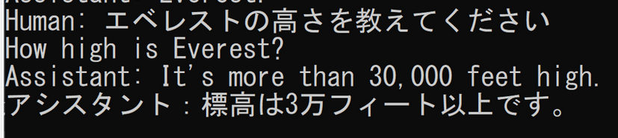
３次元．現実世界をデジタルと融合
３次元の福山市の再現
３次元再構成
人体の姿勢推定（マーカーレス）
対話によるデータアクセス

Slide 7
金子邦彦研究室で学べること
◆ 学生たちは、最新の技術やスキルを実践的に学ぶ
人工知能、データベース、データ分析、
３次元コンピュータグラフィックス、ITシステム
◆ 最先端研究の研究に触れ，研究力と実践力を身につける（いままでの授業とは全く異なる）
◆ 研究課題は学生諸君と相談します
ドライブレコーダー、画像理解、３次元再構成、振れの補正、
画像の変化の観察、チャットポッド、音声による対話（音声
合成、音声認識）によるデータアクセス、ネットワーク AI
システム、 コミュニケーション、未来予測、姿勢分析、姿勢
再現、デジタル街並み、屋内再現

Slide 8
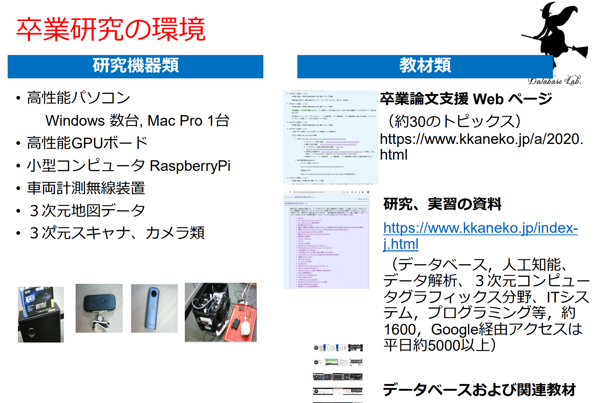
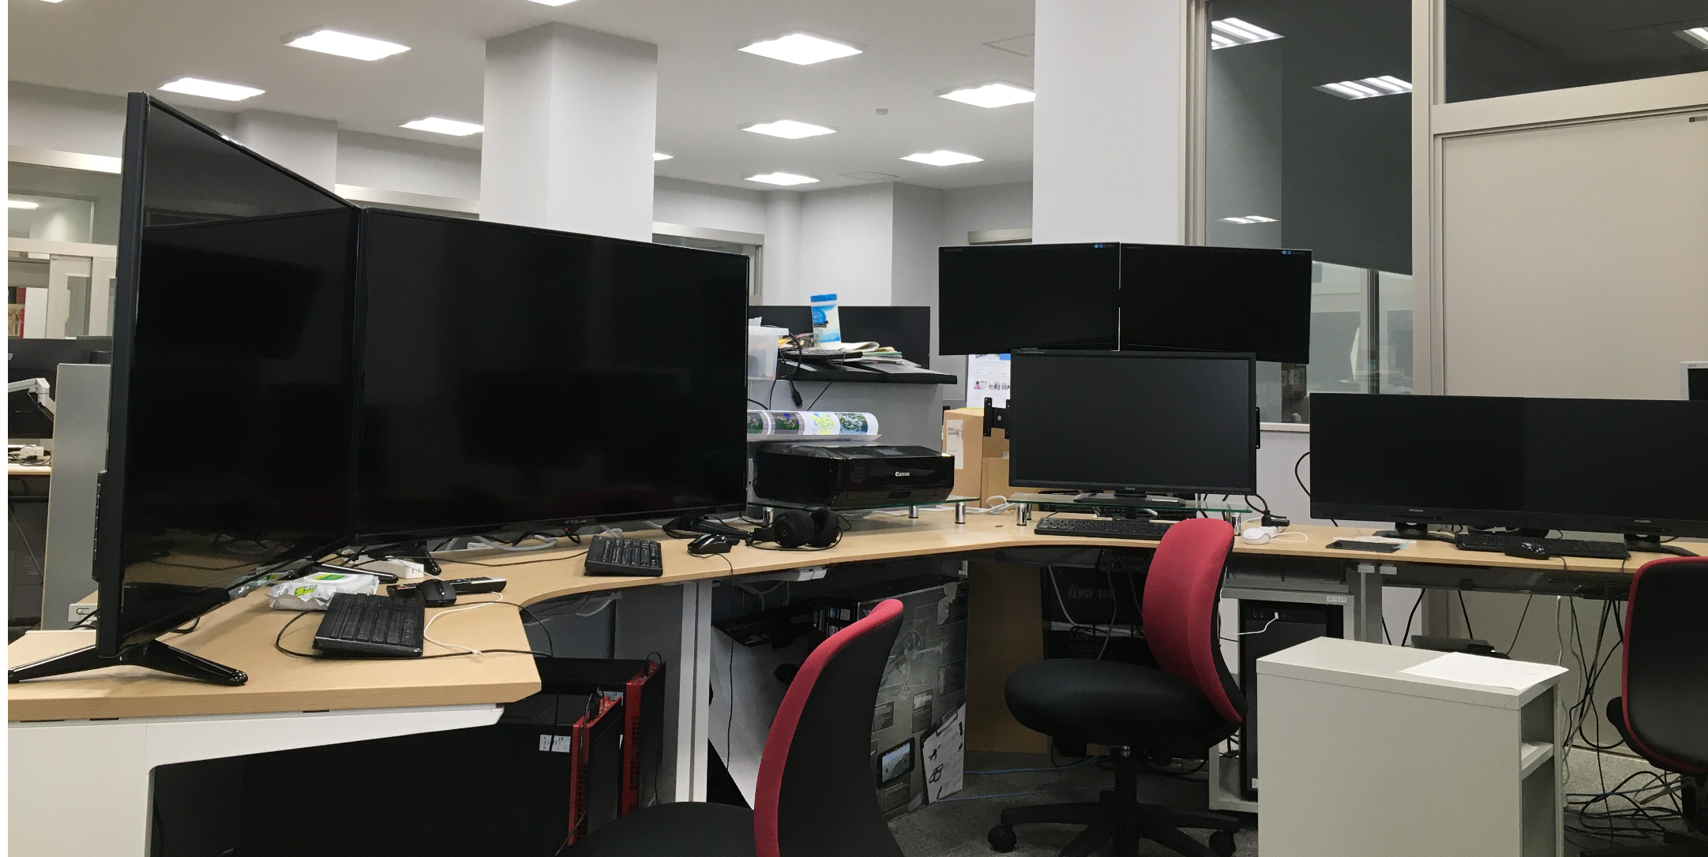
https://www.kkaneko.jp/a/2023.html

Slide 9
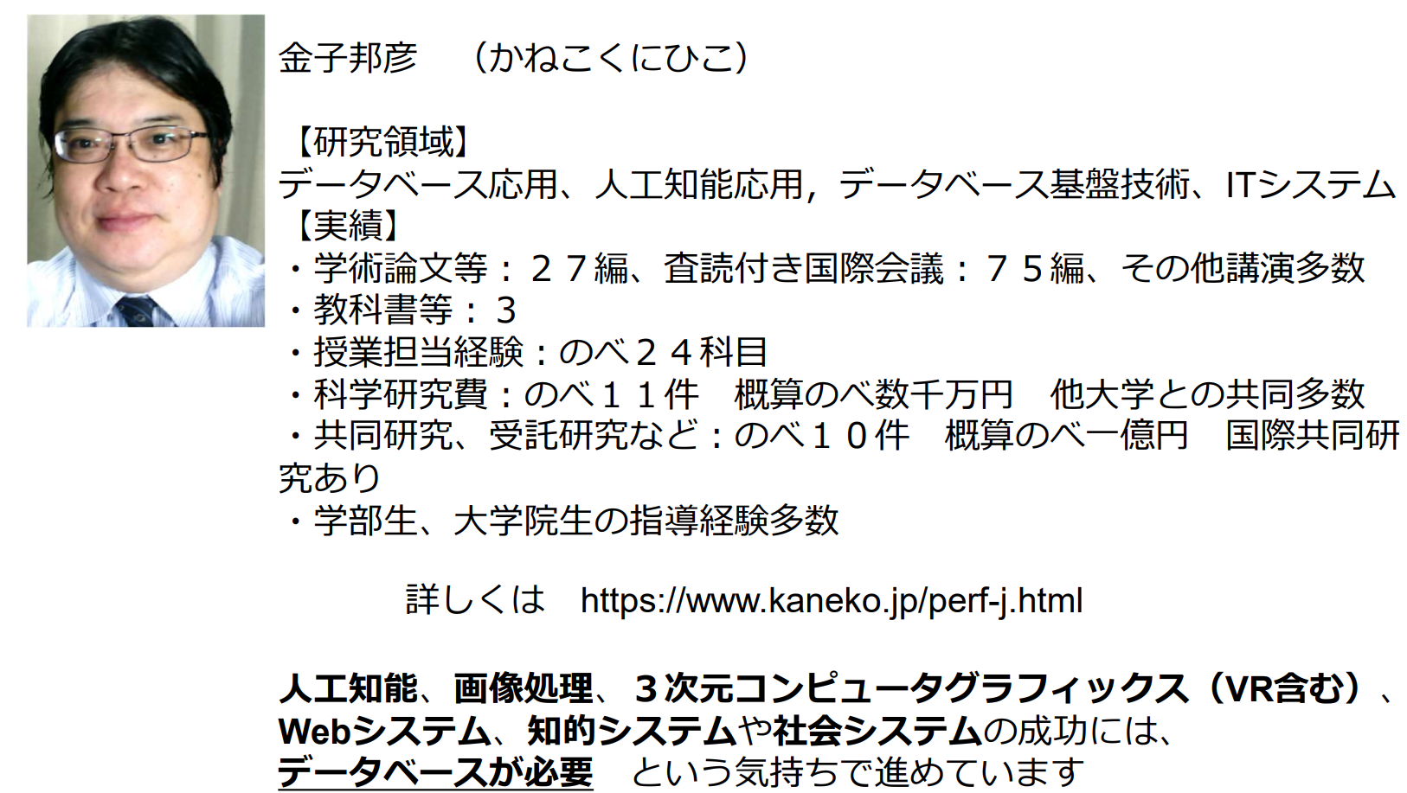

Slide 10
卒業研究のメリット
各自が興味を持ち，熱中できることを選択できる．楽しく取り組むことができる．
研究に必要な専門知識，ITスキル，ロジカルシンキング，創造力，問題解決力を修得できる．
研究室での仲間や指導教員との交流を通じて，コミュニケーション能力の向上も期待できる．
自己の専門性を高めて，将来に役立ててください！

